Slide 1
Curso de Inclusão Digital
Módulo 5:
Revisão
João Vitor Fernandes.
Juana Paiva.
Leon Dennis Soares de Lira.

Slide 2

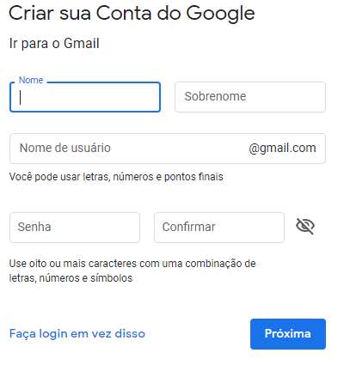
Módulo 4 – Word e Excel
Como criar um e-mail: O primeiro passo é acessar o site (vamos utilizar o Gmail, como exemplo: https://www.google.com/intl/pt/gmail/about/#) e apertar no botão .
Você irá se deparar com este formulário, preencha-o com os seus dados e aperte em . (Ou caso já tenha um e-mail, aperte em . )
Pronto! Seu endereço de e-mail já está criado. É com ele que você irá gerenciar cadastros em outros sites, envios de e-mails para outras pessoas, etc, então ele é muito importante. Lembre-se de utilizar uma senha forte, e para não esquecer, anote-a em alguma caderneta.

Slide 3
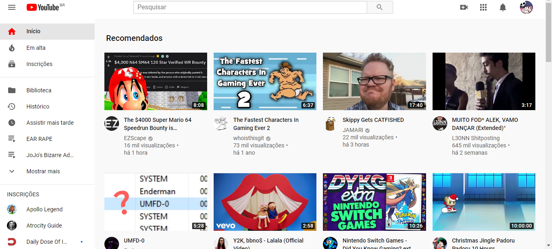
Módulo 4 – Word e Excel
O YouTube:
Esta é a tela inicial do YouTube (pelo computador, e logado no Gmail). No canto esquerdo temos a “dashboard” (painel com opções): Vídeos das suas inscrições, Histórico, Inscrições, etc. No meio da tela, temos os vídeos recomendados, e acima, as opções para gerenciar a conta logada.

Slide 4

Módulo 4 – Word e Excel
O player de vídeo do YouTube :
Este é o player de vídeo do YouTube. A barra vermelha e branca representa o progresso do vídeo, você pode clicar em algum trecho dela pra voltar ou avançar o vídeo. Do lado esquerdo temos as opções de pausar, alterar o volume e pular para o próximo vídeo. Do lado direito, temos as opções: Ativar legendas (se disponíveis), mudar a qualidade do vídeo, alterar a exibição (MiniPlayer, Modo Teatro, e tela cheia).

Slide 5
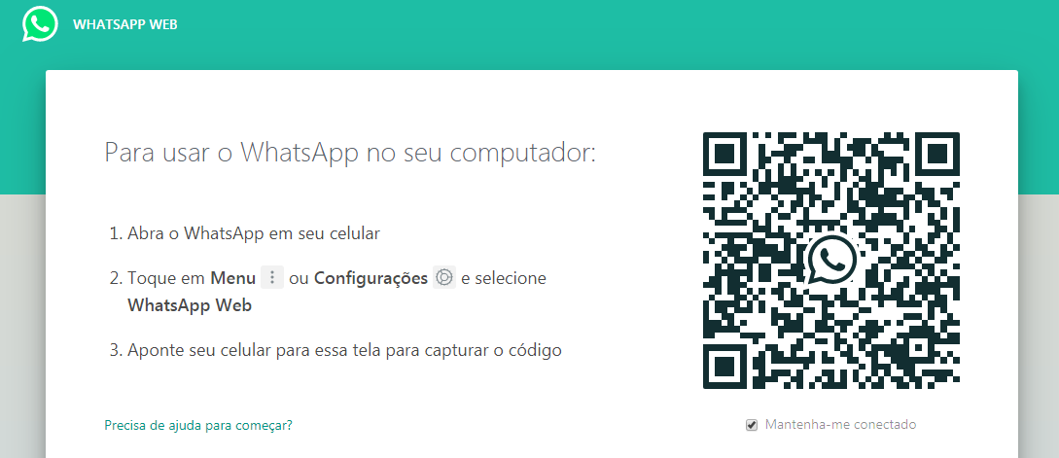
Módulo 4 – Word e Excel
WhatsApp Web:
O WhatsApp Web é uma plataforma web para utilizar o WhatsApp no computador. Siga as instruções do site e escaneie o QR Code (o QR Code é a imagem da foto acima, que funciona como um código de barras: você precisa escaneá-lo com o celular para acessar sua conta pelo computador).

Slide 6
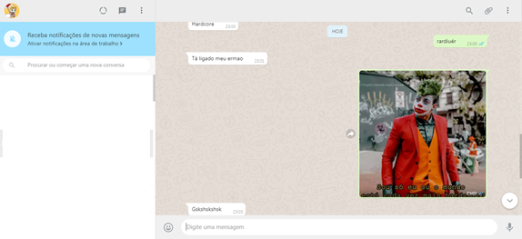
Módulo 4 – Word e Excel
WhatsApp Web:
Este é o menu do WhatsApp Web. Á esquerda temos as mensagens, basta apenas clicar em uma mensagem para começar a conversar (ou clicar na foto para ver as informações do contato). Os botões do canto superior direito são para, da esquerda para a direita: Pesquisar mensagens, enviar arquivos, e mais opções (Dados do contato, mensagens favoritas, silenciar contato, etc).

Slide 7
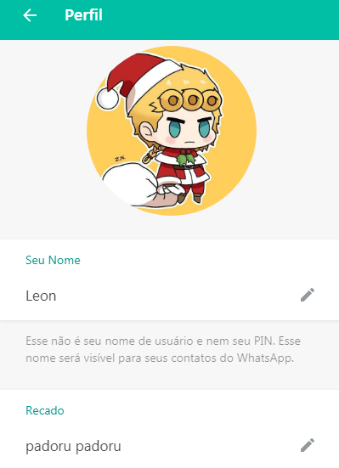

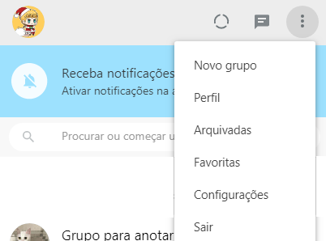
Módulo 4 – Word e Excel
WhatsApp Web:
No canto superior esquerdo, temos as opções do usuário conectado: Você pode ver seu próprio perfil ao clicar em sua foto, como (na barra do menu) pode visualizar status, iniciar novas conversas, e nos três pontinhos, ver mensagens arquivadas/favoritas ou mexer nas configurações do seu WhatsApp Web.

Slide 8
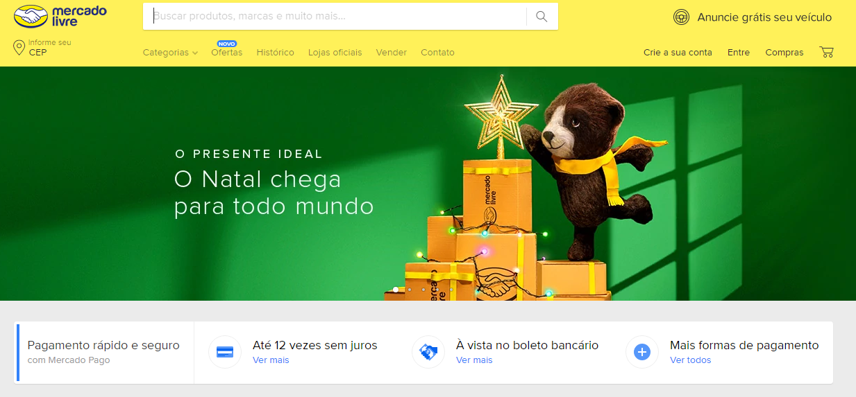
Módulo 4 – Word e Excel
Exemplo de site de compra e venda, MercadoLivre:
Esta é a tela inicial do MercadoLivre. Você pode procurar produtos na barra de pesquisa, como também criar uma conta (próximo slide).

Slide 9
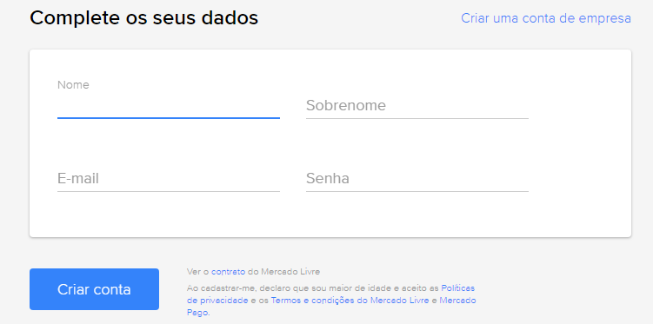
Módulo 4 – Word e Excel
Cadastrar-se no MercadoLivre:
Para criar uma conta, você precisa entrar com os seus dados. Não se preocupe, o MercadoLivre é um site seguro! É necessário ter um e-mail para utilizar-se desse serviço, como também de muitos outros. Após isso, um e-mail de confirmação de conta será enviado ao seu e-mail.

Slide 10
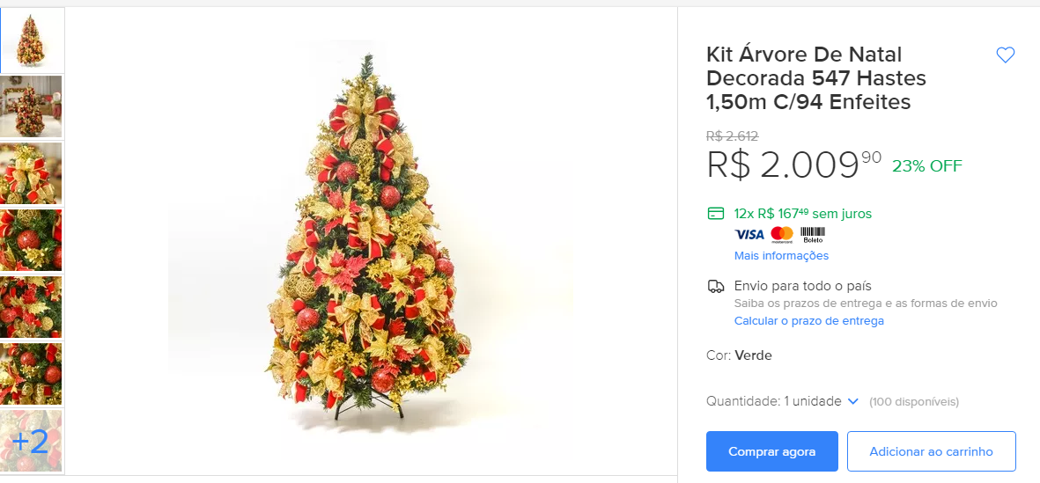
Módulo 4 – Word e Excel
Comprando no MercadoLivre:
Este é um anúncio padrão do Mercado Livre: Fotos do produto, opções de pagamento e de frete, cor, quantidade, e os botões de compra. O botão “Comprar agora” serve para você comprar este único produto, já o “Adicionar ao carrinho”, serve para você comprar vários produtos de uma vez.

Slide 11
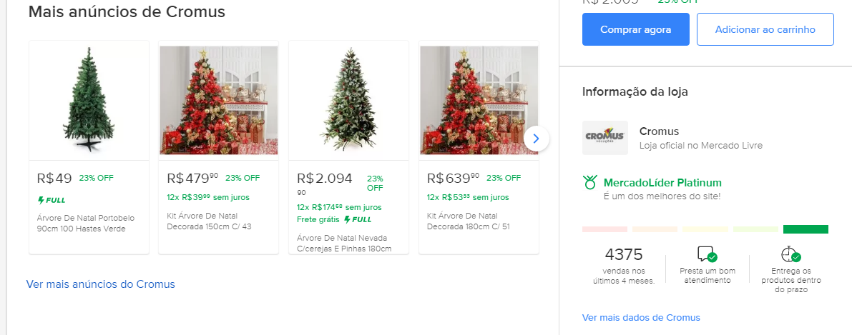
Módulo 4 – Word e Excel
Comprando no MercadoLivre:
No meio da página são exibidas informações sobre o vendedor, como também outros anúncios do mesmo. Atente-se na opção “Ver mais dados de...”, pois iremos voltar nela daqui a pouco.

Slide 12
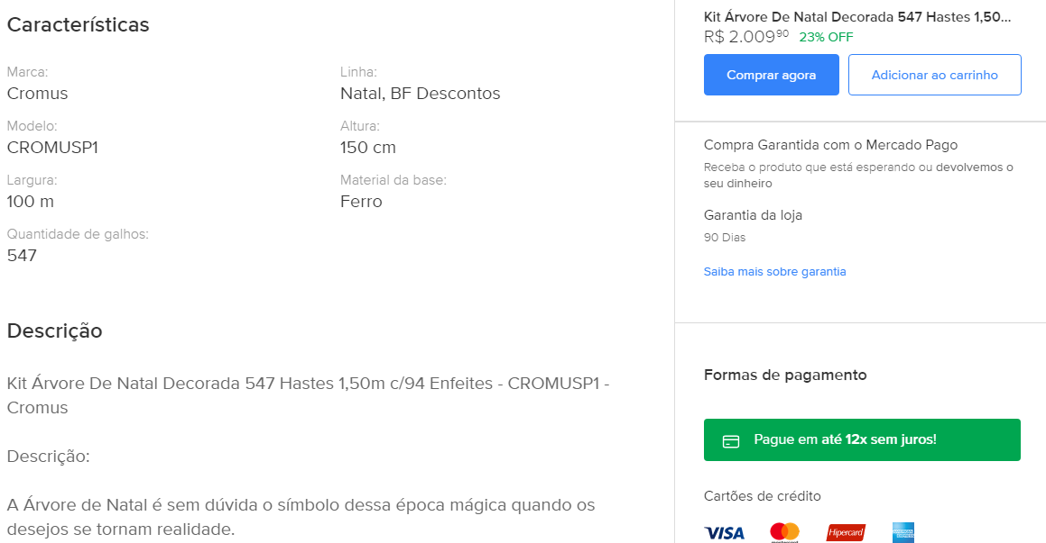
Módulo 4 – Word e Excel
Comprando no MercadoLivre:
Abaixo da tela mostrada no slide anterior, é exibido as características do produto, como também uma descrição do mesmo. Abaixo disso há um campo de perguntas e respostas, onde você pode perguntar e conferir as perguntas de outros clientes.

Slide 13
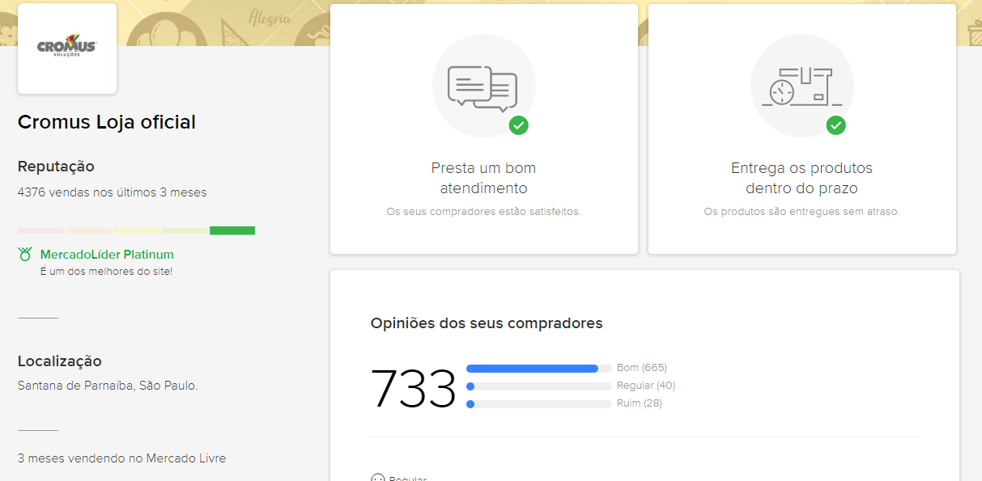
Módulo 4 – Word e Excel
Comprando no MercadoLivre:
Clique no botão mencionado no slide 8. Esta é a página onde você poderá ver os dados do vendedor de tal produto: Sua reputação, localização, opiniões de seus compradores, etc. Atente-se ao sistema de reputação do Mercado Livre: Caso o comprador não forneça um bom atendimento, o próprio site irá avisá-lo.

